Slide 1
Evelien De Coninck
Dienst Facility
evelien.deconinck@ocmwrode.be

Slide 2
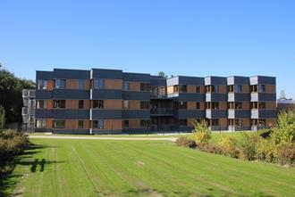
Context
Faciliteitengemeente met +- 18.500 inwoners
Woonzorgcentrum met 111 woongelegenheden
Lokaal dienstencentrum met restaurant: dagelijks 30 à 40 bezoekers
Keuken in eigen beheer (1 kok, 3 hulpkoks en 7 keukenmedewerkers)
Dagelijks 160 maaltijden

Slide 3
Duurzaamheidscriteria in onze bestekken (1)
Verschillende overheidsopdrachten voor aankoop voeding: vis, vlees, koffie, zuivel, brood en patisserie, groenten en fruit, dranken, koekjes en chocolade, vleeswaren, diepvries en ijs, gevogelte, …
Sinds 2018 aandacht voor enkele duurzaamheidscriteria:
BIOLOGISCH
- Opvragen van prijzen voor bio-producten als “toegestane variant” (vlees, groenten en fruit, vis)
- Voorkeur voor duurzame vissoorten en schaaldieren (MSC-label, ASC-label)

Slide 4
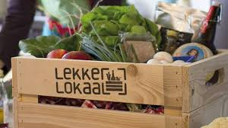
Duurzaamheidscriteria in onze bestekken (2)
LOKAAL
- Herkomst opvragen van vlees en vis
- Lokaal heeft voorkeur, maar geen verplichting of gunningscriterium
AFVAL
- Voorkeur voor afvalarme en herbruikbare verpakkingen
- Opvragen van verpakkingsmateriaal en omvang
GEZONDHEID
- Zoveel mogelijk verse producten (groenten, fruit, vlees en vis)
- Gunning legt beperkt % van diepvriesproducten op
- Dieetproducten standaard in de gunning (zoutarm, suikervrij, …)
FAIR TRADE
- Fairtrade koffie (was geen verplicht criterium, maar was goedkoper en lekkerder)

Slide 5
Wat loopt goed
Maaltijden op maat (rekening houden met diëten/voorkeuren)
Gezondheid (aandacht voor suikervrije producten, zoutloos, vegetarisch, …)
Bijna geen wegwerp- of plastic verpakkingen
Eigen beheer/ bereidwilligheid kok
Hoge tevredenheid bewoners
Goede contacten met leveranciers

Slide 6
Wat kan beter
Prijs domineert keuzes
Smaak
Visie en gedragenheid bestuur
Communicatie
Voedselverspilling
Lokale en seizoensgebonden producten

